Slide 1
CORES

Slide 2

Impacto das cores
Entender os significados das cores é essencial para impactar nosso dia a dia, desde filmes e séries até compras e branding.
Cada cor transmite emoções e mensagens específicas: o azul inspira confiança, o vermelho energiza, e o verde acalma. No marketing, escolher a cor certa pode aumentar suas vendas e engajamento.
Em filmes, as cores criam atmosferas e intensificam emoções. Conhecer o impacto das cores ajuda a fazer escolhas mais conscientes e eficazes em todos os aspectos da vida

Slide 3
Significado das cores
Emoções Associadas: Elegância, sofisticação, poder, autoridade, mistério, e às vezes, tristeza ou luto.
Uso Comum: Usado para transmitir um senso de autoridade e profissionalismo. Pode também criar uma sensação de elegância ou sofisticação.
2. Amarelo
3. Vermelho
1. Preto
Emoções Associadas: Alegria, otimismo, energia, e atenção. Pode também representar cautela.
Uso Comum: Amarelo é frequentemente usado para chamar a atenção e estimular a mente. É uma cor que transmite uma sensação de felicidade e entusiasmo.
Emoções Associadas: Paixão, energia, urgência, excitação, e às vezes, raiva ou perigo.
Uso Comum: Vermelho é uma cor poderosa que pode aumentar a frequência cardíaca e atrair atenção. É usado para criar um senso de urgência e para destacar informações importantes.
Emoções Associadas: Confiança, segurança, calma, serenidade, e estabilidade.
Uso Comum: Azul é frequentemente usado para transmitir uma sensação de tranquilidade e confiabilidade. É uma cor popular em ambientes corporativos e profissionais.
4. Azul

Slide 4
Significado das cores
5. Cinza
6. Laranja
7. Verde
Emoções Associadas: Neutralidade, equilíbrio, sofisticação, e profissionalismo. Pode também transmitir frieza ou indecisão.
Uso Comum: Cinza é uma cor neutra que pode complementar outras cores e transmitir uma sensação de seriedade e equilíbrio.
Emoções Associadas: Energia, entusiasmo, criatividade, e calor. Pode também ser associada a um sentimento de urgência ou atratividade.
Uso Comum: Laranja é vibrante e estimulante, muitas vezes usado para chamar a atenção e transmitir uma sensação de diversão e energia.
Emoções Associadas: Crescimento, saúde, tranquilidade, e renovação. Pode também representar estabilidade e sustentabilidade.
Uso Comum: Verde é frequentemente associado à natureza e à saúde. É usado para transmitir uma sensação de equilíbrio e bem-estar.
8. Branco
Emoções Associadas: Pureza, simplicidade, clareza, e paz. Pode também ser visto como frieza ou vazio em alguns contextos.
Uso Comum: Branco é usado para criar uma sensação de espaço e simplicidade, frequentemente associado à clareza e à limpeza.

Slide 5
Significado das cores
9. Roxo
10. Marrom
Emoções Associadas: Criatividade, luxo, mistério, e espiritualidade.
Uso Comum: Roxo é frequentemente usado para transmitir uma sensação de riqueza e criatividade. É uma cor associada à originalidade e à profundidade.
Emoções Associadas: Estabilidade, segurança, conforto, e simplicidade. Pode também representar rusticidade ou dureza.
Uso Comum: Marrom é usado para criar uma sensação de terra e estabilidade. Transmite conforto e confiabilidade.

Slide 6
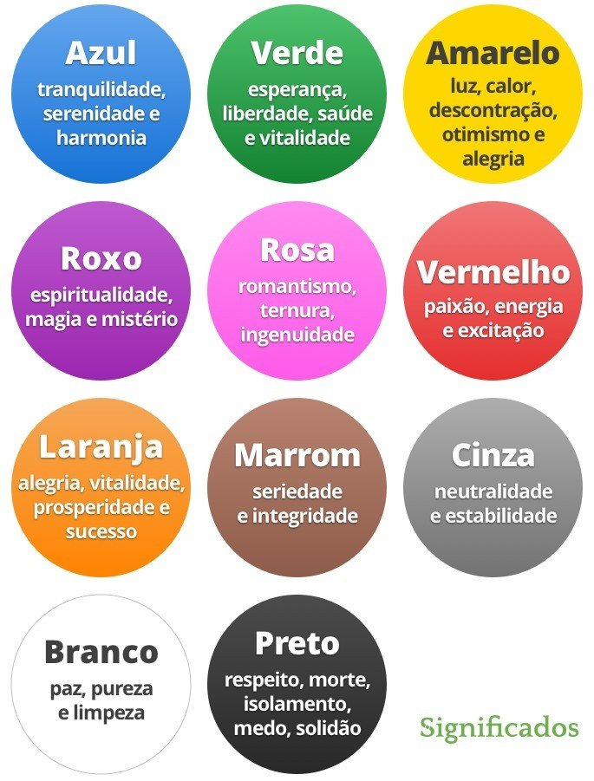
Significado das cores

Slide 7
Estatísticas de cores Utilizadas
Cores em Slogans
Cores em Sites de Mecânica de Baterias
1) Preto e Amarelo 30%
2) Azul e Branco 25%
3) Preto e vermelho 20%
4) Verde e Cinza 15%
5) Outras Combinações 10%
1) Preto e Amarelo: 30%
2) Azul e Cinza: 25%
3) Laranja e Preto: 20%
4) Verde e Preto: 15%
5) Branco e Azul: 10%

Slide 8





5 empresas estrangeiras
1.Bosch
2.Exide Technologies
3.Optima Batteries
4.Yuasa Battery
5. Varta

Slide 9

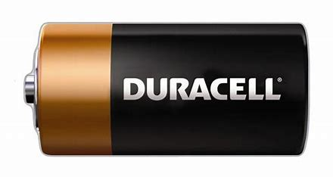



5 empresas no Brasil
1.Hella
2.Duracell
3.Eletrobras
4.ACDelco
5.Fortex

Slide 10





5 empresas em cuiabá
1.BSB baterias
2.Lig baterias
3. Rei das baterias
5.Auto Baterias
4.Pionero baterias

Slide 11
Opções e conclusão final
Slogan: Cor da ferramenta:
Dourado
Fundo: Azul
Slogan: Cor da ferramenta:
Dourado
Fundo:
Roxo

Slide 12

Agradecemos
Mestre das Cores
Emmanuel Duarte
Instagram: emmanuel._.oliveira

